Slide 1
TRƯỜNG THCS THANH AM
KHTN 7
TIẾT 20 - BÀI 5:
PHÂN TỬ - ĐƠN CHẤT - HỢP CHẤT

Slide 2
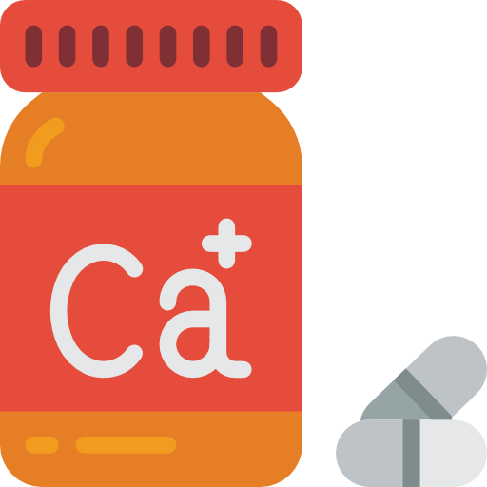

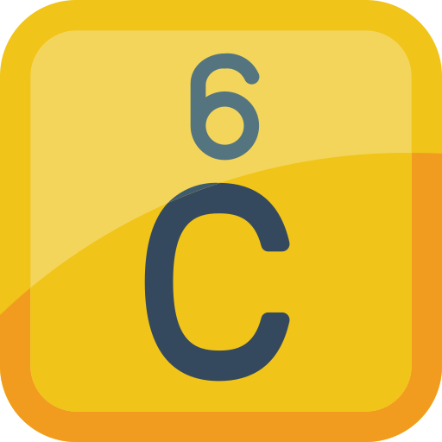

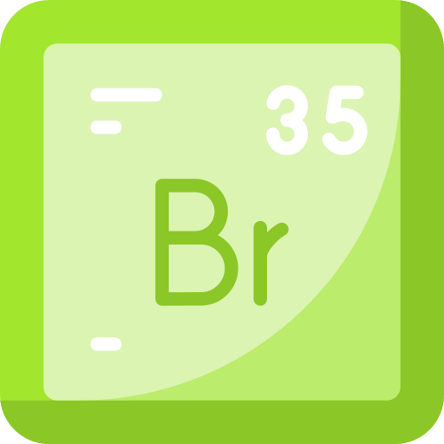


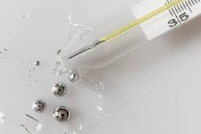

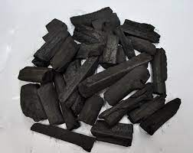
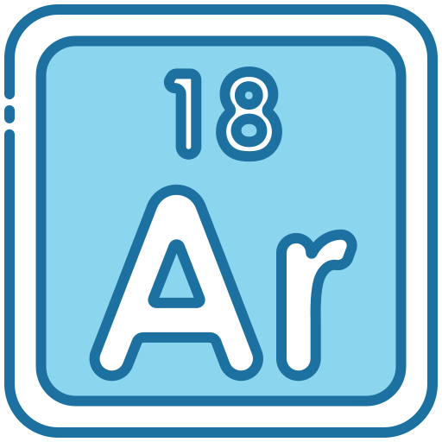
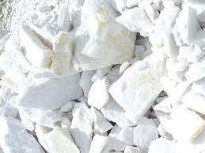
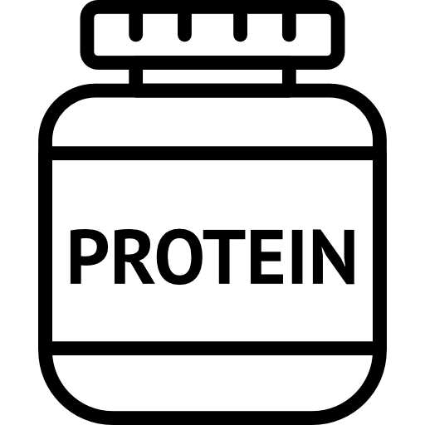

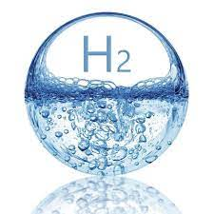
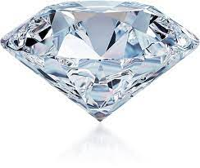
Hàng chục triệu chất hóa học đã biết được phân loại như thế nào để dễ nghiên cứu và sử dụng?
Hàng chục triệu chất hóa học đã biết được phân loại thành:
đơn chất và hợp chất
2
Notes:
- Hàng chục triệu chất hóa học đã biết được phân loại thành: đơn chất và hợp chất

Slide 3
I.
ĐƠN CHẤT VÀ HỢP CHẤT

Slide 4
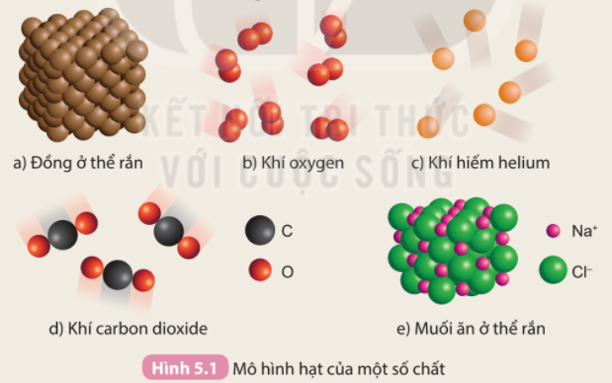
Phân loại chất
Mô hình hạt của đồng ở thể rắn, khí oxygen, khí hiếm helium, khí carbon dioxide và muối ăn ở thể rắn được biểu diễn trong Hình 5.1
HOẠT ĐỘNG:
Lưu ý: Nguyên tử được biểu diễn bằng các quả cầu. Các nguyên tử cùng màu thuộc cùng một nguyên tố hóa học, các nguyên tử khác màu thuộc các nguyên tố hóa học khác nhau.

Slide 5
Phân loại chất
HOẠT ĐỘNG:
- Chất được tạo nên từ một nguyên tố hóa học là: đồng, khí oxygen, khí hiếm helium vì được tạo từ các quả cầu cùng màu
- Chất được tạo nên từ 2 nguyên tố hóa học là: Khí carbon dioxide, muối ăn vì được tạo từ 2 quả cầu khác màu nhau
Quan sát các mô hình trong Hình 5.1, thảo luận nhóm và thực hiện yêu cầu sau:
Dựa vào thành phần nguyên tố, em hãy phân loại các chất trên thành 2 loại: chất được tạo nên từ một nguyên tố hóa học và chất được tạo nên từ hai nguyên tố hóa học.
Notes:
- Chất được tạo nên từ một nguyên tố hóa học là: đồng, khí oxygen, khí hiếm helium vì được tạo từ các quả cầu cùng màu
- Chất được tạo nên từ 2 nguyên tố hóa học là: Khí carbon dioxide, muối ăn vì được tạo từ 2 quả cầu khác màu nhau

Slide 6
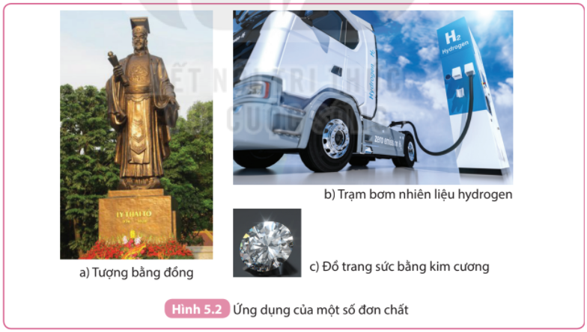
1
Đơn chất
Tượng đồng, nhiên liệu hydrogen, đồ trang sức bằng kim cương trong Hình 5.2 là ví dụ về ứng dụng của đồng, hydrogen và carbon. Em hãy kể ra các ứng dụng khác của đồng, hydrogen và carbon mà em biết.

Slide 7
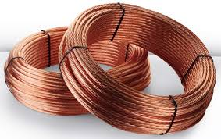


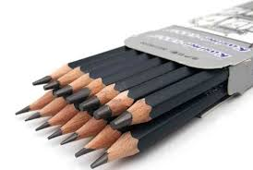
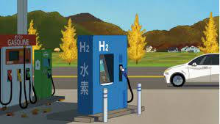
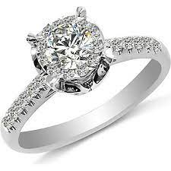
- Đồng (copper): dùng làm lõi dây điện, đúc tượng, chế tạo chi tiết máy, chế tạo thiết bị dùng trong công nghiệp đóng tàu biển
- Carbon: than chì dùng làm ruột bút chì, kim cương dùng làm đồ trang sức, mũi khoan
Notes:
- Đồng (copper): dùng làm lõi dây điện, đúc tượng, chế tạo chi tiết máy, chế tạo thiết bị dùng trong công nghiệp đóng tàu biển
- Hydrogen: dùng làm nhiên liệu chính cho nhiều động cơ như xe ô tô, tên lửa…, dùng trong chăm sóc sức khỏe con người, dùng làm chất khử
- Carbon: than chì dùng làm ruột bút chì, kim cương dùng làm đồ trang sức, mũi khoan

Slide 8


Chú ý:
- Tên của đơn chất thường trùng với tên của nguyên tố, trừ một số trường hợp.
- Ví dụ: Ozone tạo nên từ oxygen, than chì và kim cương tạo nên từ carbon.
Đơn chất là chất được tạo nên từ một nguyên tố hoá học.
8

Slide 9
Đơn chất được phân loại thành mấy loại?
9

Slide 10

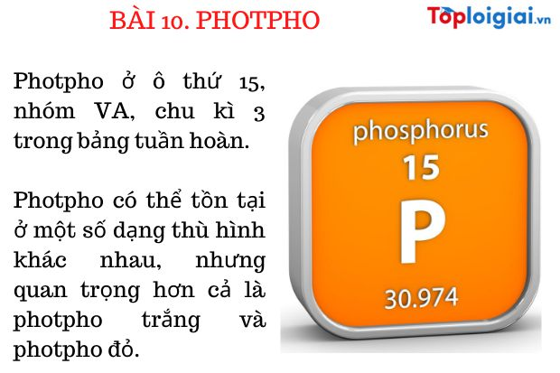



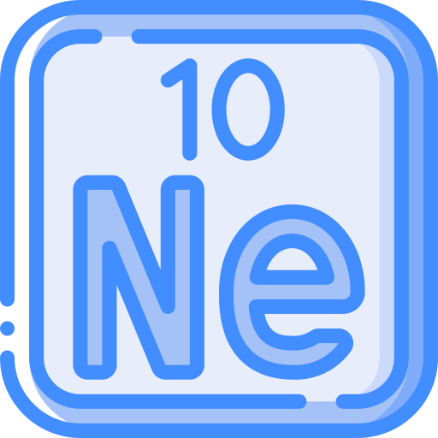


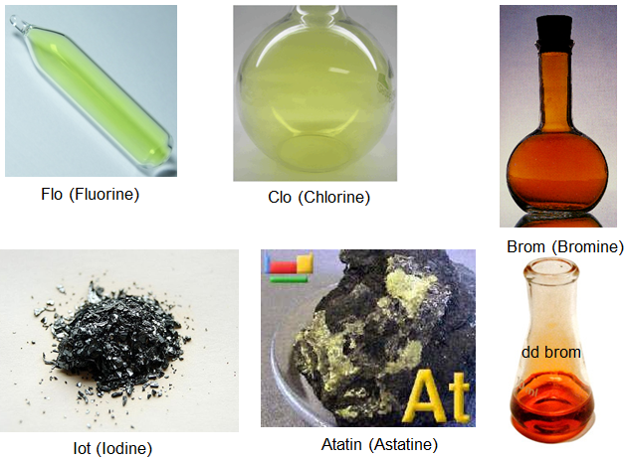


Đơn chất được phân loại thành 3 loại:
Kim loại
Phi kim
Khí hiếm
Thể rắn
Thể rắn
Thể khí
F2
......
Br2
Thể lỏng
Thể khí
Thể lỏng

Slide 11
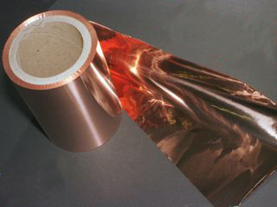
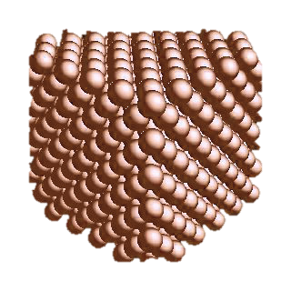

Bài 6: ĐƠN CHẤT VÀ HỢP CHẤT – PHÂN TỬ
- Đơn chất kim loại: Các nguyên tử xếp khít nhau theo một trật tự xác định.
Đơn chất kim loại thường tồn tại ở thể rắn (trừ thủy ngân tồn tại ở thể lỏng)

Slide 12

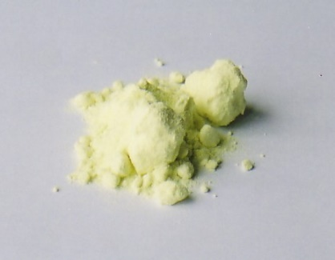
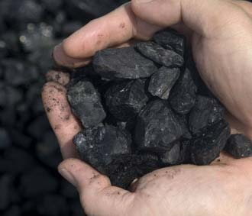
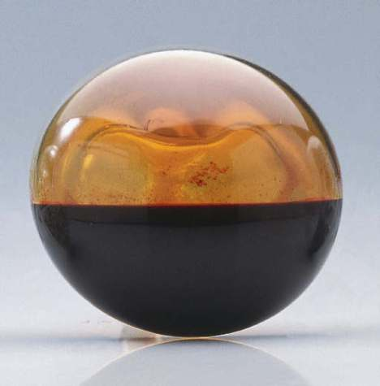
Sunfur (lưu huỳnh)
Carbon
Đơn chất phi kim ở thể khí (oxigen, hidrogen, nitrogen,…) thể rắn (sulfur, carbon, phosphorus) thể lỏng (bromine)
Khí hidrogen
Lưu ý: Thông thường phân tử của các phi kim ở thể khí được tạo bởi 2 nguyên tử phi kim đó.
Ví dụ: Phân tử khí hydrogen tạo bởi 2 nguyên tử hydrogen
Bromine

Slide 13
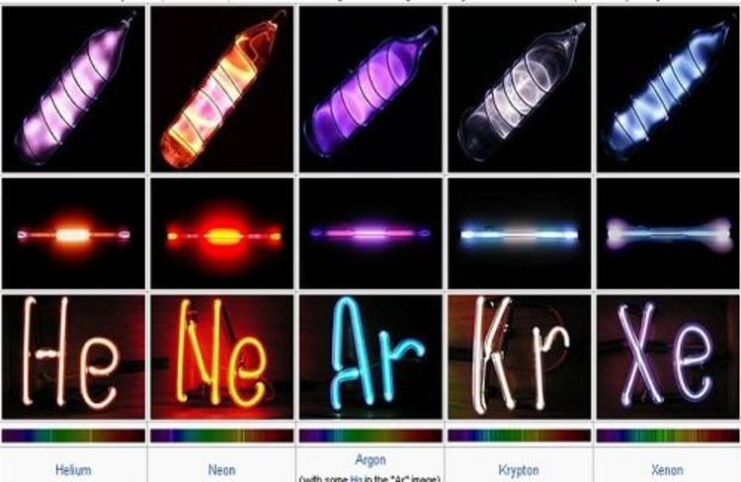
Đơn chất khí hiếm đều ở thể khí

Slide 14
2
Hợp chất
Lời giải
O
O
1. Hãy trình bày sự khác biệt giữa đơn chất oxygen và hợp chất carbon dioxide về thành phần nguyên tố và vai trò của chúng đối với sự sống và sự cháy?
- Đơn chất oxygen được tạo nên từ 1 nguyên tố là: oxygen (O)
Oxygen
C
- Hợp chất carbon dioxide được tạo nên từ 2 nguyên tố là: carbon (C) và oxygen (O)
O
O
Carbon dioxide
- Oxygen duy trì sự sống và sự cháy. Carbon dioxide không duy trì sự sống và sự cháy

Slide 15
2. Hãy dự đoán số lượng của các đơn chất nhiều hơn hay ít hơn số lượng của các hợp chất. Giải thích.
Lời giải
- Các nhà khoa học đã tìm ra 118 nguyên tố hóa học ⇒118 đơn chất
- Hợp chất được tạo nên từ 2 hay nhiều nguyên tố, hiện nay người ta đã biết hàng chục triệu hợp chất khác nhau. Do hợp chất được tạo nên từ tổ hợp các nguyên tố với các tỉ lệ nguyên tố trong hợp chất khác nhau
⇒ Số lượng của các hợp chất nhiều hơn số lượng của các đơn chất

Slide 16
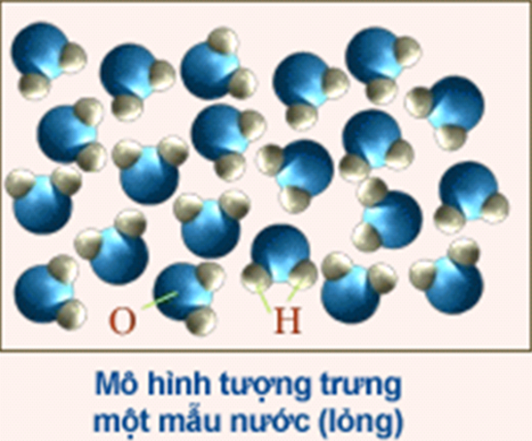
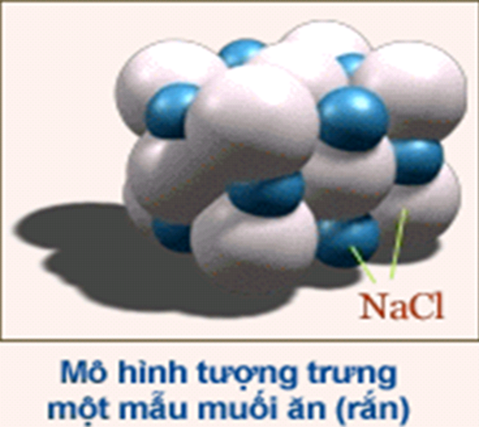
Hợp chất là chất được tạo nên từ hai hay nhiều nguyên tố hoá học.
16

Slide 17







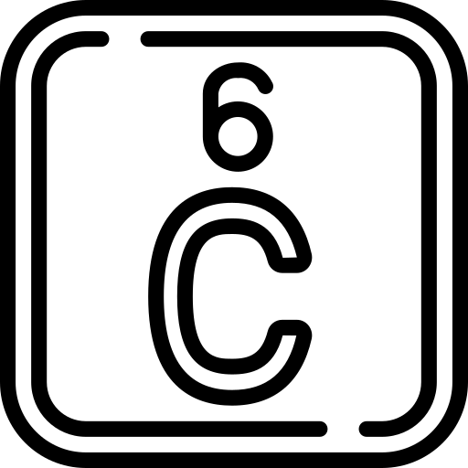


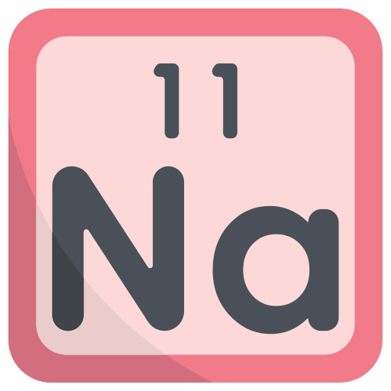


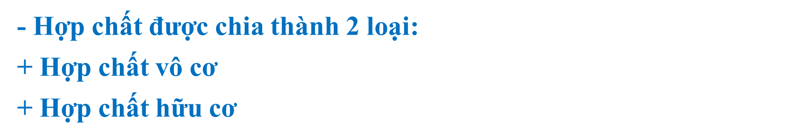


Slide 18

Câu 1:
Đơn chất là những chất được tạo nên từ bao nhiêu nguyên tố hoá học?
A
Từ 1 nguyên tố
B
Từ 2 nguyên tố
C
Từ 3 nguyên tố
D
Từ 4 nguyên tố
trở lên

Slide 19


Câu 2.
Trong số các chất dưới đây, chất thuộc loại hợp chất là
A
Khí hydrogen
B
Aluminium.
C
Đá vôi
D
Cooper

Slide 20


Câu 3.
Từ một nguyên tố hoá học có thể tạo nên bao nhiêu đơn chất?
Chỉ một đơn chất.
A
Không xác định được
B
Chỉ hai đơn chất.
C
Một, hai hay nhiều đơn chất
D

Slide 21

Câu 4.
Trong các chất sau đây chất nào là đơn chất?
Khí carbon dioxide do hai nguyên tố tạo nên là C, O.
Hydrochloric acid do hai nguyên tố cấu tạo nên là H, Cl.
A
B
Than chì do nguyên tố C tạo nên.
Water do hai nguyên tố cấu tạo nên là H, O..
C
D

Slide 22
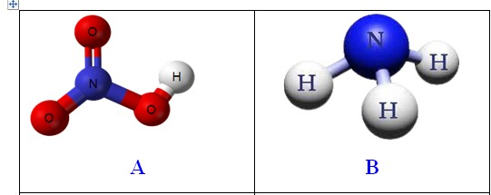
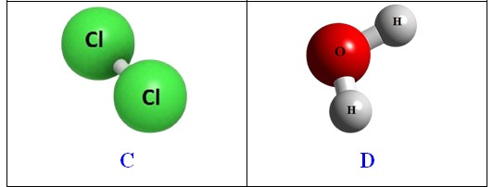
Câu 5.
Mô hình nào sau đây mô tả đơn chất?

Slide 23
Câu 6.
Dựa vào dấu hiệu nào sau đây để phân biệt phân tử đơn chất với phân tử hợp chất?
Hình dạng của phân tử.
A
B
Kích thước của phân tử.
Số lượng nguyên tử trong phân tử..
Nguyên tử cùng loại hay khác loại.
C
D

Slide 24
Câu 7.
Cho các chất sau:
(a) Phosphoric acid (chứa H, P, O). (b) Kim cương do nguyên tố carbon tạo ra.
(c) Khí ozone có công thức hóa học là O₃. (d) Kim loại silver tạo nên từ Ag.
(e) Than chì tạo nên từ C.
Số đơn chất là
A
2
B
3
C
4
D
5

Slide 25
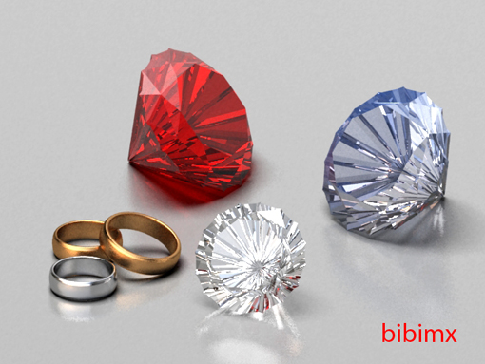
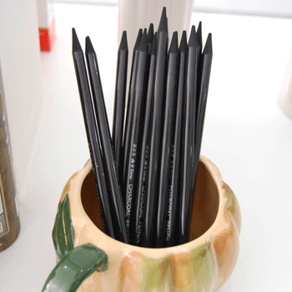
Các câu hỏi thường gặp
Về đầu trang
Về đầu trang
Về đầu trang
Điểm tối thiểu phải đạt
Điểm tối đa
Có thể dùng cho các giai đoạn học tập khác nhau: hình thành kiến thức, củng cố rèn luyện kỹ năng, vận dụng kiến thức và kiểm tra đánh giá.
Đảm bảo tốt việc đánh giá và phát huy đánh giá học sinh.
Hỗ trợ hoạt động sáng tạo của giáo viên và học sinh; giaqó viên va học sinh có thể có những bổ sung cụ thể phù hợp đối tượng học sinh của mình.
Lưu giữ kết quả học tập của học sinh: Cho phép lưu tên học sinh và kết quả học tập, thời gian và chủ đề học của học sinh. Có thể lưu giữ quá trình làm việc để nghiên cứu.
Nội dung tiêu chí
Nội dung phù hợp chương trình của môn học (những chủ đề, tiểu mục ghi trong chương trình khớp với phần mềm). Đảm bảo được chuẩn kiến thức đã quy định. Các vấn đề đưa ra khớp với một bộ sách giáo khoa đã được bộ cho phép ban hành.
Phần mềm đưa ra một môi trường thích hợp và ưu việt hơn các loại môi trường hoạt độngh truyền thống khác. Tạo môi trường hoạt động cho học sinh: chủ động, tích cực và sáng tạo. Có các mức độ phân hoá phù hợp (chẳng hạn, theo chuẩn phân hoá của Bloom).
Mã
A. Đánh giá về khía cạnh sư phạm (60 điểm)
10
10
12
1
5
2
5
3
3
1
4
6
5
7
5
6
3
1
7
5
3
8
7
4
9
3
THAN CHÌ
KIM CƯƠNG
cacbon
Trong đơn chất kim cương, than chì các nguyên tử sắp xếp theo một trật tự nhất định.
©2005 Công ty Cổ phần Tin học Bạch Kim. Bạn là người khách thứ 109966 của chúng tôi.

Slide 26
Thank you!

Slide 27
Mời các bạn xem video

Slide 28
TIẾT 21 - BÀI 5:
PHÂN TỬ - ĐƠN CHẤT - HỢP CHẤT

Slide 29
II.
PHÂN TỬ

Slide 30

1
Khái niệm
N
N
N
N
Ví dụ:
H
H
H
C
H
C
H
H
H
H
O
O
H
H
H
H

Slide 31
Phân tử là hạt đại diện cho chất, gồm 1 số nguyên tử liên kết với nhau và thể hiện đầy đủ tính chất của chất.
31

Slide 32
2
Khối lượng phân tử
Ví dụ: Cách tính khối lượng phân tử nước
- Bước 1: Xác định số lượng nguyên tử của mỗi nguyên tố
O
H
H
Phân tử nước gồm 2 nguyên tử H và 1 nguyên tử O
- Bước 2: Tính khối lượng phân tử
M_{nước} = 2 x 1 + 1 x 16 = 18 amu

Slide 33
Khối lượng phân tử được tính theo đơn vị amu, bằng tổng khối lượng của các nguyên tử trong phân tử.

Slide 34
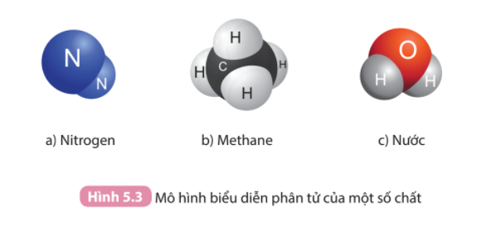
LUYỆN TẬP
Sử dụng giá trị khối lượng nguyên tử của một số nguyên tố trong bảng tuần hoàn để tính khối lượng phân tử của các chất được biểu diễn trong Hình 5.3a và Hình 5.3b

Slide 35
Lời giải
- Xét Hình 5.3a: phân tử nitrogen được tạo bởi 2 nguyên tử N (có khối lượng nguyên tử = 14)
⇒ Khối lượng phân tử của nitrogen bằng: 14.2 = 28 (amu)
- Xét Hình 5.3b: phân tử methane được tạo bởi 1 nguyên tử C (có khối lượng nguyên tử = 12) và 4 nguyên tử H (có khối lượng nguyên tử = 1)
⇒ Khối lượng phân tử của methane bằng = 12.1 + 1.4 = 16 (amu)
Notes:
- Hàng chục triệu chất hóa học đã biết được phân loại thành: đơn chất và hợp chất

Slide 36
LUYỆN TẬP

Slide 37
Câu 1:
Khối lượng phân tử của hợp chất nitrogen dioxide tạo bởi 1 nguyên tử nitrogen và 2 nguyên tử oxygen là
A
B
C
D
30
32
44
46

Slide 38
Câu 2:
Dựa vào dấu hiệu nào sau đây để phân biệt phân tử đơn chất với phân tử hợp chất?
A
Hình dạng của phân tử.
B
Kích thước của phân tử.
C
Số lượng nguyên tử trong phân tử.
D
Nguyên tử cùng loại hay khác loại.

Slide 39
Phân tử Oxygen, hợp chất sodium, nguyên tố chlorine
A
Câu 3:
Cách viết sau có ý nghĩa gì 5 O, Na, Cl₂
B
5 nguyên tử Oxygen,nguyên tử nguyên tố sodium, phân tử chlorine
C
Phân tử khối Oxygen, nguyên tử sodium, phân tử chlorine
D
5 phân tử Oxygen, phân tử sodium, nguyên tố chlorine

Slide 40
Câu 4:
Hợp chất Al_{x}(NO₃)₃ có phân tử khối là 213. Giá trị của x là:
A
1
B
2
C
3
D
4

Slide 41
Câu 5:
Khối lượng phân tử của CH₄ và H₂O
CH₄=15 amu, H₂O=17 amu
A
B
CH₄=16 amu, H₂O=18 amu
C
D
CH₄=H₂O=18 amu
Không tính được

Slide 42
Câu 6:
Để chỉ hai phân tử hydrogen ta viết:
A
B
C
D
2H₂
2H
4H₂
4H

Slide 43
Câu 7:
Tính khối lượng phân tử của các phân tử theo mô hình sau:

Slide 44
Câu 8: Một hợp chất có phân tử gồm 2 nguyên tử nguyên tố X liên kết với 1 nguyên tử O và nặng hơn phân tử hydrogen 31 lần.
(a) Tính khối lượng phân tử của hợp chất.
(b) Tính nguyên tử khối của X, cho biết tên và kí hiệu hóa học của nguyên tố X.
Hướng dẫn
a- Phân tử Hydrogen gồm 2H
- Tính PTK_{H2}
- Tính PTK_{hợp chất}
b. PTK_{hợp chất} = 2.X + 1.O
-> X=? -> tên và KHHH

Slide 45
Thank you!

